Slide 1

Курси для програмістів
на платформах
«1С:Підприємство 8.3» та
BAF (Business Automation Framework)
від ТОВ «ПРОКОМ»
csoprocom.com.ua

Slide 2


Курси для програмістів-початківців
Введення в конфігурування в системі "1C:Підприємство 8".
Основні об’єкти
Використання запитів у системі "1С:Підприємство"
Розробка звітів в середовищі "1C:Підприємство 8"
з використанням системи компонування даних
¹
^{2.1}
^{2.2}
csoprocom.com.ua

Slide 3
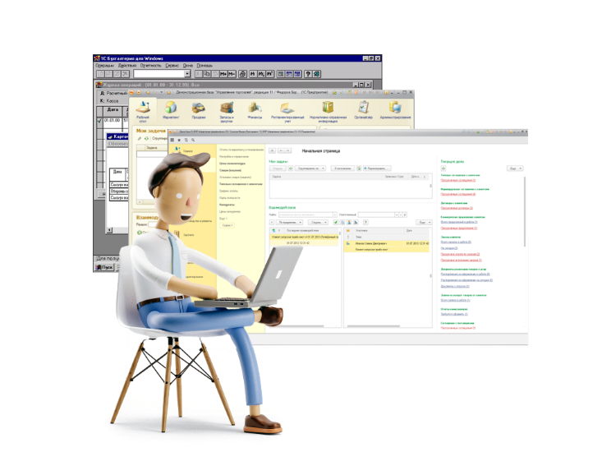
СТАРТОВИЙ КУРС:
Введення в конфігурування в системі "1C:Підприємство 8".
Основні об’єкти
Після курсу слухач:
має чітке уявлення про основні об'єкти, типи даних і механізми систем «1С:Підприємство 8» та BAF;
володіє базовими навичками конфігурування (візуальна розробка) та адміністрування в системі;
володіє азами програмування на вбудованій мові та мові запитів (об’єктна та таблична модель).
Що отримує слухач?
сертифікований методичний посібник;
свідоцтво єдиного зразка від Спілки Автоматизаторів Бізнесу;
методичні матеріали, розроблені викладачами ЦСН;
безкоштовну можливість пройти тестування «Професіонал» з отриманням сертифікату.
csoprocom.com.ua

Slide 4

СТАРТОВИЙ КУРС:
Введення в конфігурування в системі "1C:Підприємство 8".
Основні об’єкти
Формати та вартість курсу:
(на період карантину знижка 25%).
Тривалість та графіки:
53 академічні години або 40 астрономічних годин.
Денна, вечірня форми навчання, групи вихідного дня.
Графік підбирає адміністратор з урахуванням побажань слухача.
При стандартному графіку навчання (2-3 заняття на тиждень) курс можна пройти за 1-1,5 місяці.
План курсу та детальна інформація про цей та інші курси на нашому сайті:
csoprocom.com.ua

Slide 5

Як організовано online навчання в ЦСН ПРОКОМ?
навчання тільки в міні-групах (3-6 осіб);
основний акцент на формування навичок написання програмного коду з використанням об'єктної і табличної моделі;
виконання завдань курсу в індивідуальній інформаційній базі з викладачем;
інтерактивне спілкування під час заняття в форматі відеоконференції
(викладач транслює свій екран, контролює екрани слухачів, корегує помилки та відповідає на запитання);
на заняттях - тільки практичні завдання. Після занять - організація допомоги та контролю за виконанням домашніх практикумів;
слухачам доступні відеозаписи занять своє групи;
заняття проводять сертифіковані фахівці з практичним досвідом програмування.
csoprocom.com.ua

Slide 6

Кількість вакансій програмістів
на платформах «1С:Підприємсво 8» та «BAF»
в м. Київ на вересень 2020 р.
csoprocom.com.ua

Slide 7
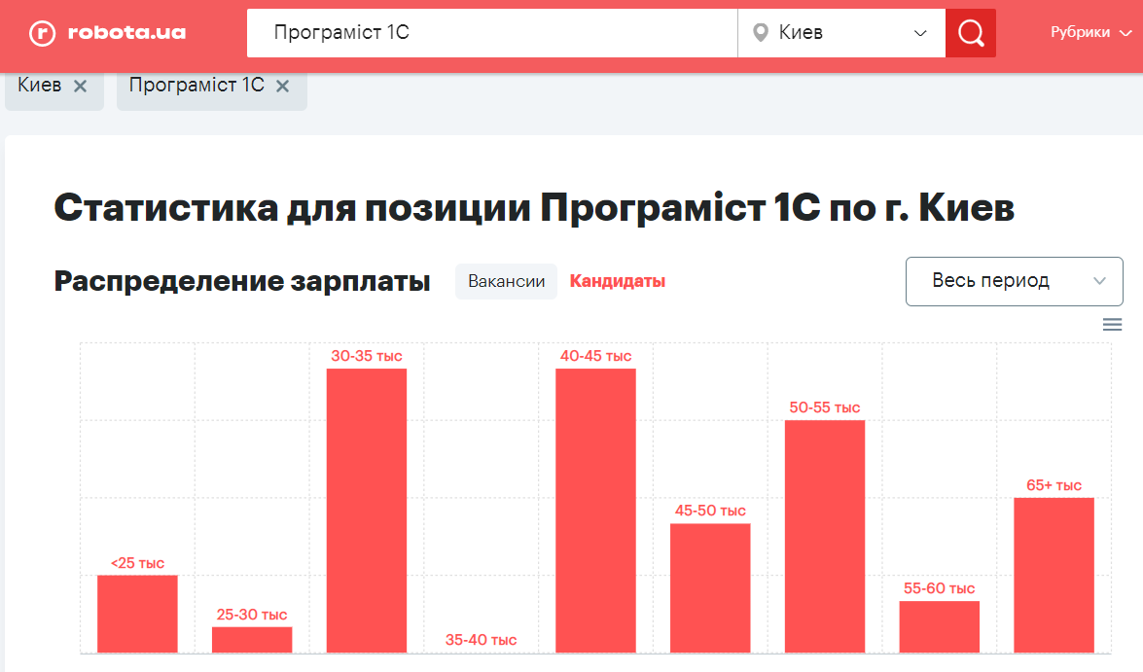
Орієнтовна З/П програмістів
на платформах «1С:Підприємсво 8» та «BAF»
в м. Київ по даним останніх 3х місяців
csoprocom.com.ua

Slide 8






Записатися на курс або задати питання?
КОНТАКТИ
Центр Сертифікованого Навчання
ТОВ «ПРОКОМ»
@csoprocom.com.ua
+38 (067) 30-067-50
+38 (099) 30-099-50
csoprocom.com.ua
csn.procom@gmail.com

